Slide 1

WeChat Mini Program

Slide 2
目录
小程序介绍
小程序架构
小程序开发
微信“连接一切”
1.0：连接人与人，微信本身
2.0：连接人与服务，公众平台
3.0：连接人与商业，小程序

Slide 3
小程序介绍
2017年1月9日，微信第一批小程序悄然上线。
用户数量在2017年底达到4亿，微信月活10亿。
小程序已经覆盖了休闲、工具、购物等 200 个行业。
小程序使用数超过1000 亿人次，创造的商业价值超过5000亿元。
目前支付宝小程序、百度智能小程序、快应用等己经紧随其后开始探索市场。

Slide 4
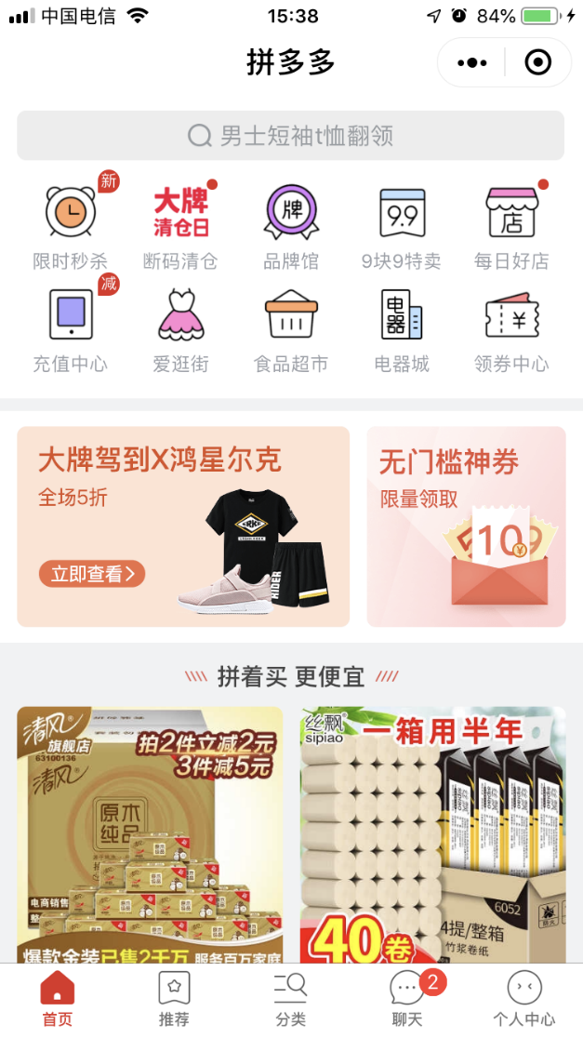
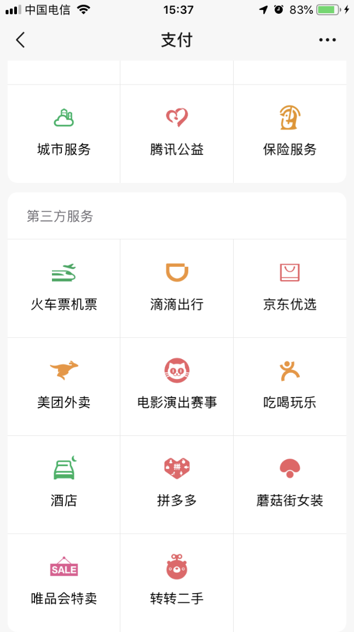
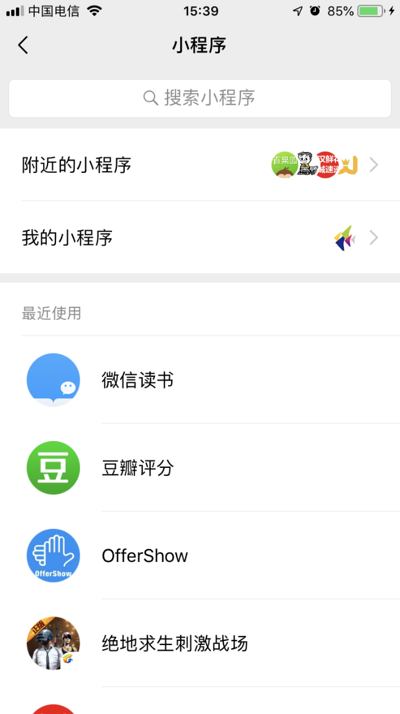
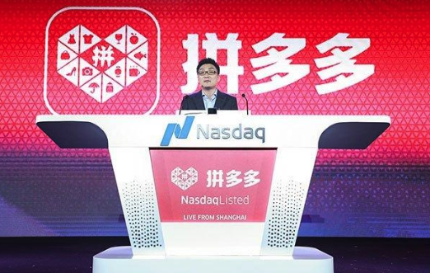
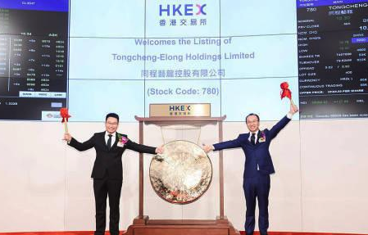
“新流量入口”之战
拼多多小程序
微信支付界面11宫格
微信小程序入口
Notes:
一场新流量入口之战已经不可避免。
大概在两年多之前还籍籍无名的小程序，如今摇身一变，成为了移动互联网的新贵。
2018年7月，电商黑马拼多多赴美上市，小程序被认为功不可没。在微信始终无法打开淘宝链接的情况下，拼多多微信小程序除了展示商品外，还为拼多多低价拼团的病毒式传播提供了快车。
无独有偶，四个月后，同程艺龙在港上市。
在微信支付界面11宫格中，“火车票机票”和“酒店”实际接入的都是同程艺龙的小程序。根据数据显示：同程艺龙约65.7%的流量都来自于大股东腾讯的微信平台。
手握10亿月活用户的微信，让小程序成为了B端的掘金之地和不可多得的流量入口。
数据在云端，无需安装，不占内存，也不用强制关注，即扫即看即用，用完之后，小程序按照浏览时间自动排序，简单方便。

Slide 5
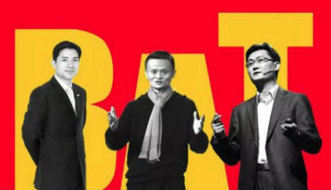



巨头入场
2017年1月9日，微信第一批小程序悄然上线。一个月后，摩拜单车与微信联合宣布，用户只要通过微信“扫一扫”扫描车身二维码，就可以直接进入摩拜单车微信小程序并扫码开锁——人们猛然发觉，小程序是一个谁也无法忽视的风口。
2018年，支付宝发起STS计划，宣布未来三年将投入10亿基金专门用于激励、孵化支付宝小程序生态创业者。今年3月21日，阿里旗下阿里云、支付宝、淘宝、钉钉联合发布了“小程序繁星计划”，宣布拿出20亿作为技术补贴和商家运营补贴，心无旁骛的扶持小程序开发者。
和微信小程序、阿里小程序不同，百度小程序的差异化在于开放搜索、地图等重要入口，联动各B端合作伙伴，并开放相关系统，标榜的是“千亿流量、智能、开源”三大优势。
Notes:
不可否认，BAT三家互联网巨头争先恐后的布局小程序领域，意味着全行业对小程序战略价值已达成共识，但在背后，反映出的其实是移动互联网换了新战场。

Slide 6
什么是小程序
类WEB，不是HTML5
微信官方定义
即用即走，随手可得
小程序是一种不需要下载安装即可使用的应用，它实现了应用“触手可及”的梦想，也体现了“用完即走”的理念，用户不用关心是否安装太多应用的问题。应用将无处不在，随时可用，但有无需安装卸载。
拥有离线能力
一次开发，多端兼容
媲美原生操作体验

Slide 7

对比
小程序、公众号、APP
产品适用领域比较
公众号
 | APP | 微信公众号 | 微信小程序
适用于 | 所有领域 | 企业微站、内容媒体、微店、客服 | 生活服务类场景小应用及作为平台入口的一种延伸
不太适用于 | 无 | 强交互实时通讯类。如：直播、游戏、金融等体验不佳 | 大而全的应用：平台级产品 不可开发直播、游戏、测试类产品
包含功能点 | 所有功能 | H5能达到的功能及公众号自身开放的部分JSSD功能，如支付、定位、扫码等 | 微信规定的小程序所支持的组件及接口
功能局限 | 无 | 对于调用手机设备的功能有局限 | 依赖小程序的开放功能，无法开发尚不支持的功能
应用场景单一
入口相对较深
用于信息展示与营销
小程序
成本低，功能稍弱，开发周期短
新事物，面向产品与服务
无需下载
APP
成本高，功能强，开发周期长
维护难，APP生态已饱和
下载安装获客成本高
Notes:
小程序 VS HTML5
运行环境：微信平台/浏览器、webview
开发成本：微信API/前端框架、UI库、接口调用工具
获取系统权限：网络通信、数据缓存/权限少
运行流畅度：接近原生体验/流畅度欠佳

Slide 8

好友分享
线上搜索
图文推送
附近小程序
自定义菜单
应用场景
绑定公众号
小程序跳转小程序
群聊小程序
线下扫码

Slide 9
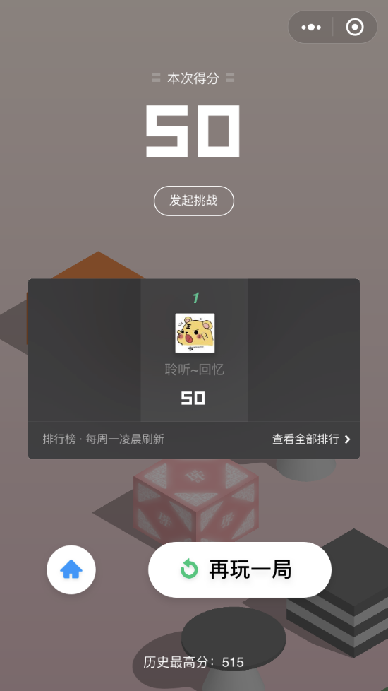
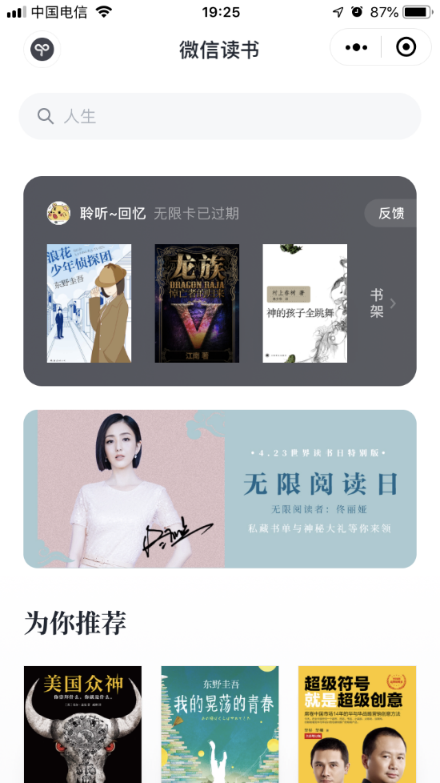
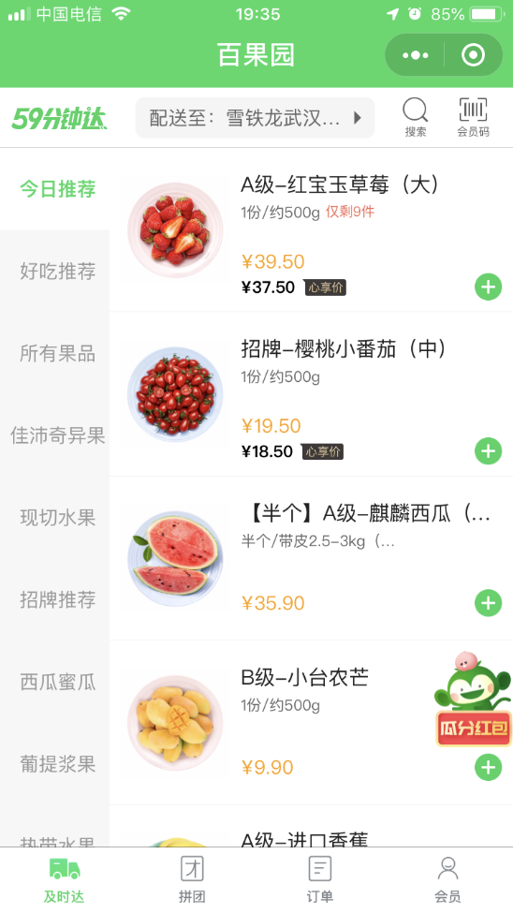
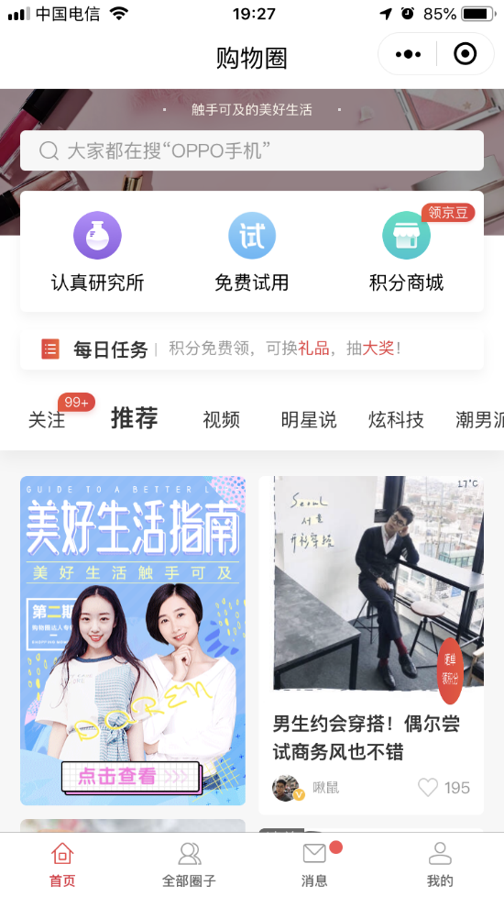
基本形态
游戏小程序
应用小程序
门店小程序
电商小程序

Slide 10
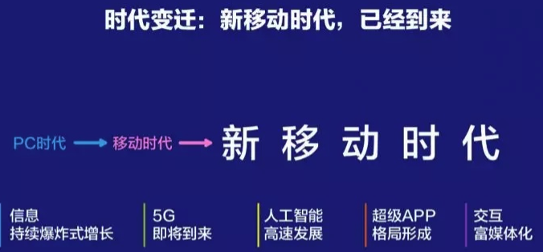
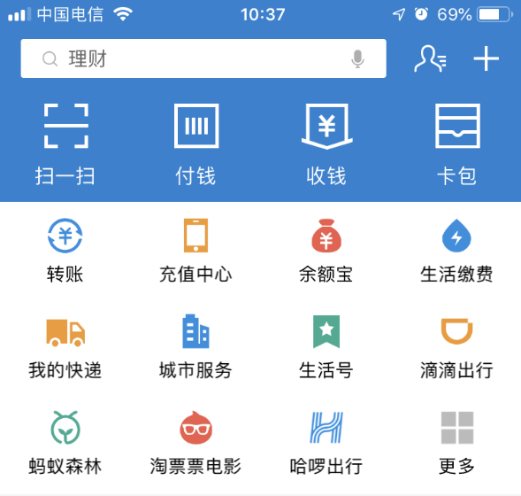
新移动时代
Light APP
轻应用是一种趋势，早在2013年左右，百度和UC分别对「轻应用」的模式进行了尝试，虽然都失败了，但不可否认这条路的正确性，只是在当时这两家都不具备发展起生态的能力。
独立 APP
高频场景的服务天然具备独立发展成生态的潜力，可以自成一套生态体系，比如服务领域的滴滴出行。即使是在微信、支付宝、微博中都开辟了打车入口，这些也只是增量，自家APP还是主要的阵地。
对于低频、非刚需场景的长尾服务而言，由于需求通常较为简单，使用频次低，撑不起来一个独立APP，寄生在巨头身上是最好的选择。

Slide 11
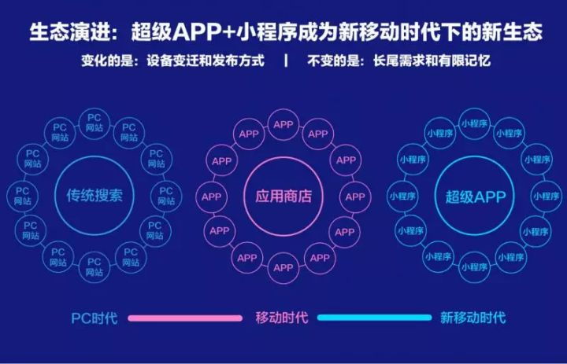
超级APP+小程序
更高效的连接
APP形成了一个个的信息孤岛，小程序的出现彻底改变了这种信息孤岛化的局面。
加速线上线下融合
商家线下长尾场景，降低开发成本，提高运营效率。
打造自身闭环生态圈
借助小程序，BAT可以搭建、完善自身生态圈，成为移动互联网的基础设施，并将流量分发的权利牢牢攥在自己手中。
Notes:
在移动互联网时代，所有的信息和服务都被封装在一个个APP里，导致APP形成了一个个的信息孤岛，互相之间没法交换信息。
但小程序却能被系统统一检索到，甚至可以直接搜索到小程序里面的内容。可以说，小程序的出现彻底改变了这种信息孤岛化的局面。
长尾理论是网络时代兴起的一种新理论，由于成本和效率的因素，当商品储存流通展示的场地和渠道足够宽广，商品生产成本急剧下降以至于个人都可以进行生产，并且商品的销售成本急剧降低时，几乎任何以前看似需求极低的产品，只要有卖，都会有人买。这些需求和销量不高的产品所占据的共同市场份额，可以和主流产品的市场份额相当，甚至更大。

Slide 12
小程序架构
微信客户端给小程序所提供的环境为宿主环境。
小程序借助宿主环境提供的能力，可以完成许多普通网页无法完成的功能。

Slide 13
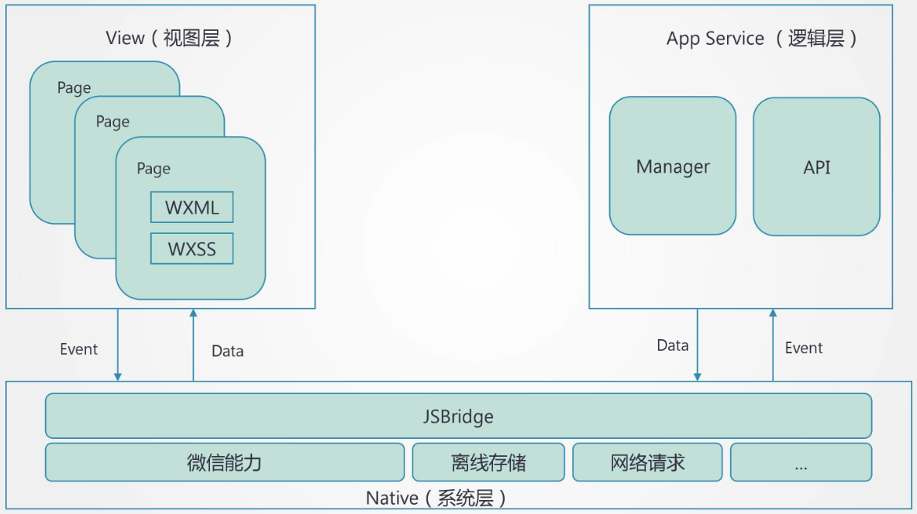
基本架构
视图层，也称为渲染层，界面使用了WebView 进行渲染。
逻辑层采用JsCore线程运行JS脚本。
通信会经由微信客户端（Native）做中转，逻辑层发送网络请求也经由Native转发

Slide 14
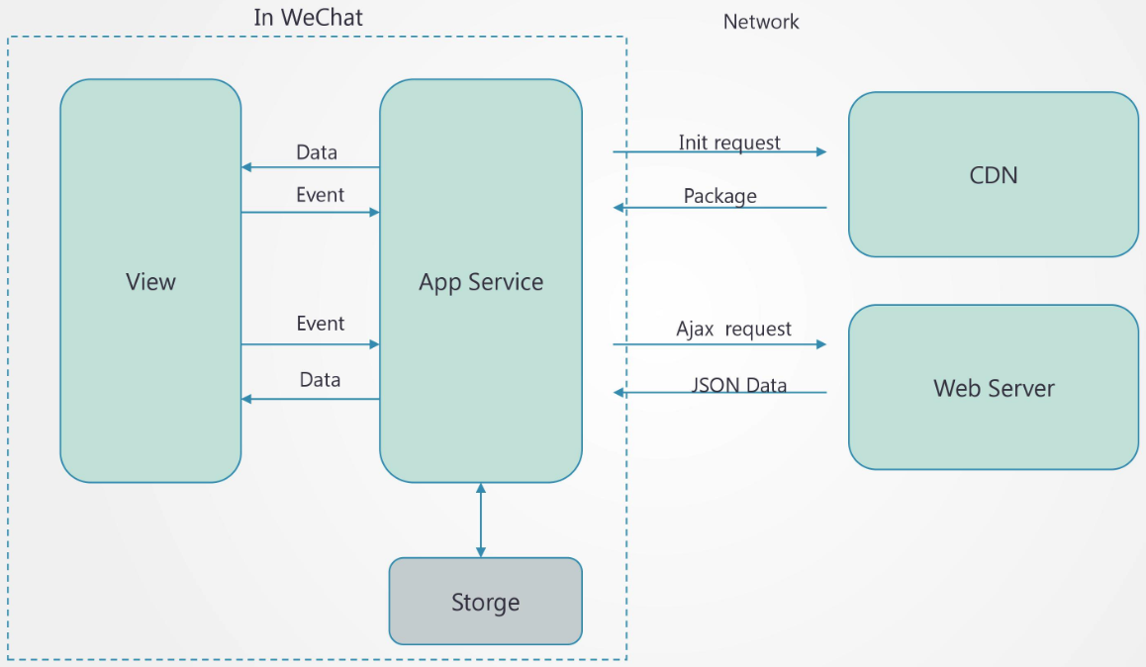
通信模型

Slide 15
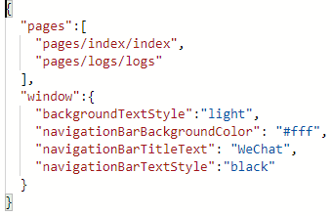
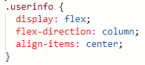
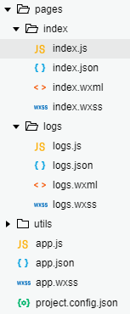
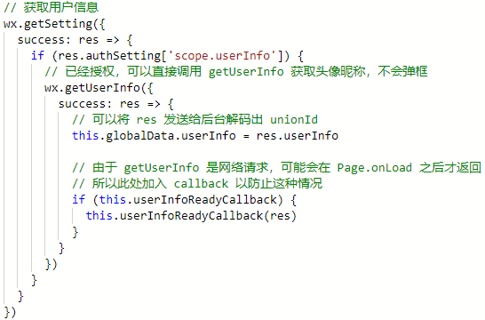
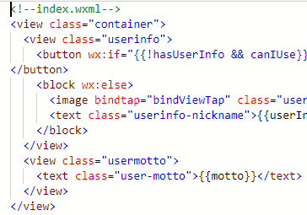
程序结构
.wxss后缀的WXSS样式文件，具有CSS大部分的特性，并且做了一下扩充和修改。
.json后缀的JSON配置文件，app.json是当前小程序的全局配置，包括了页面路径、界面表现、底部tab等。
.wxml后缀的WXML模板文件，充当类似HTML的角色，由标签、属性等构成。
.js后缀的JS脚本逻辑文件，响应用户的点击、获取用户的位置等与用户的交互操作。

Slide 16
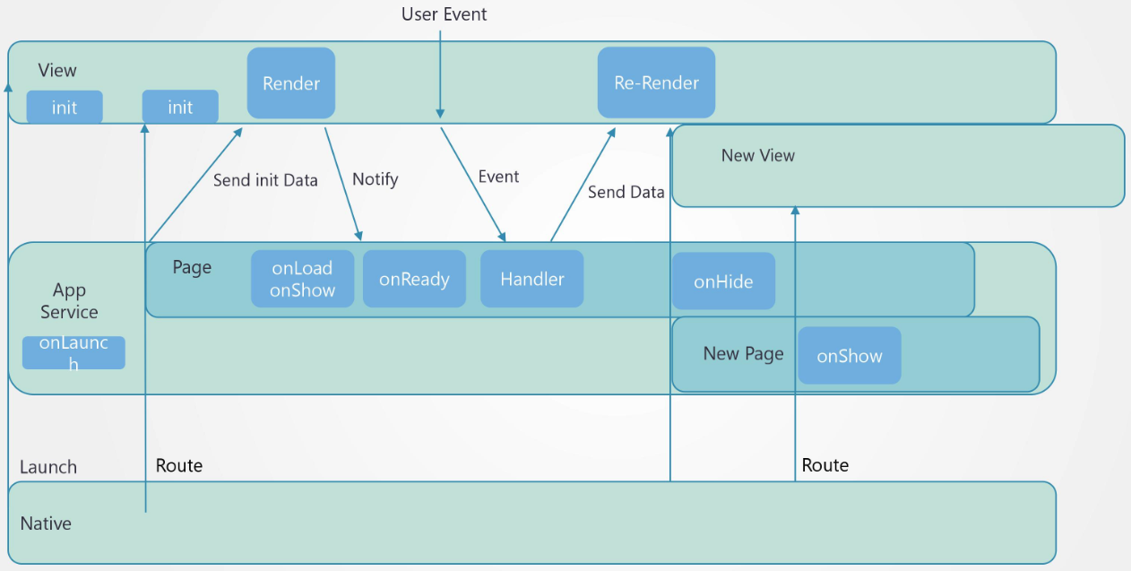
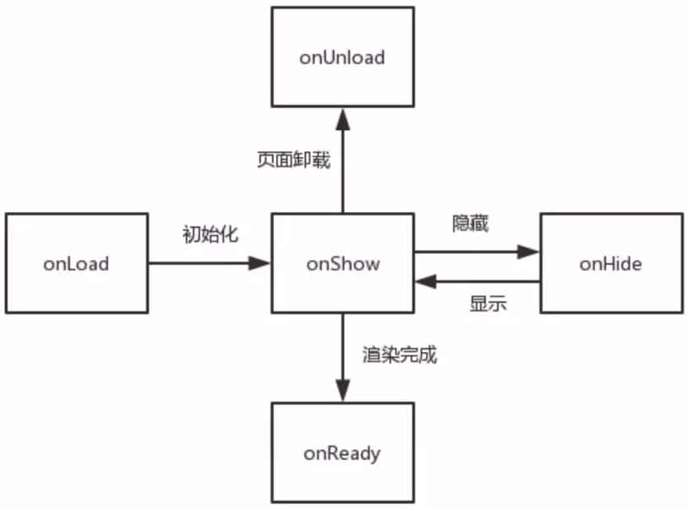
生命周期

Slide 17
小程序开发
小程序登录入口：公众号后台进入，或平台登录入口。
一个公众号可关联不同主体的3个小程序/同一主体的10个小程序。
同一个小程序可以关联3个公众号。

Slide 18
开发流程
申请账号
完善信息
提交代码
审核发布
部署小程序需要提供的资源：微信公众平台实名认证，域名，ICP备案，服务器，https认证
在此过程中产生的费用需要客户承担

Slide 19
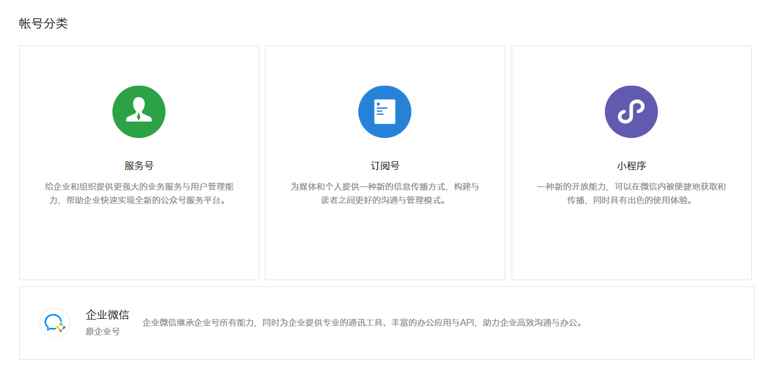
申请帐号
登录微信公众平台：https://mp.weixin.qq.com/，选择小程序进行帐号申请
小程序名称不能和公众号名称重复：避免抢注、各种纠纷；定位不同所以通过名称区分服务
是否需要认证：不认证也可以上传小程序；但是需要支付的话必须认证。

Slide 20
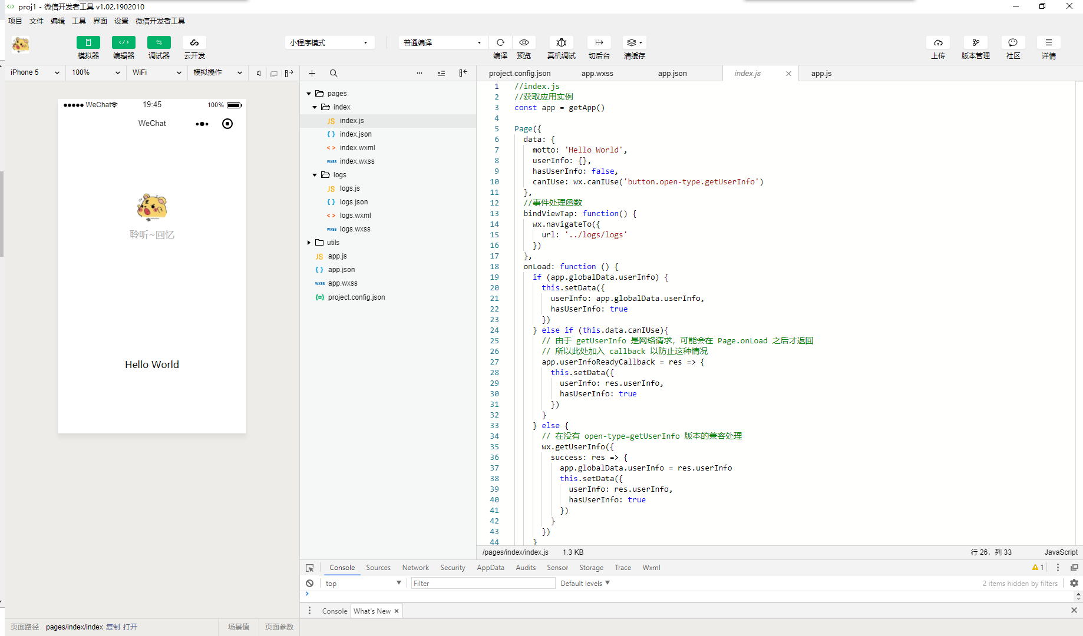
开发工具

Slide 21
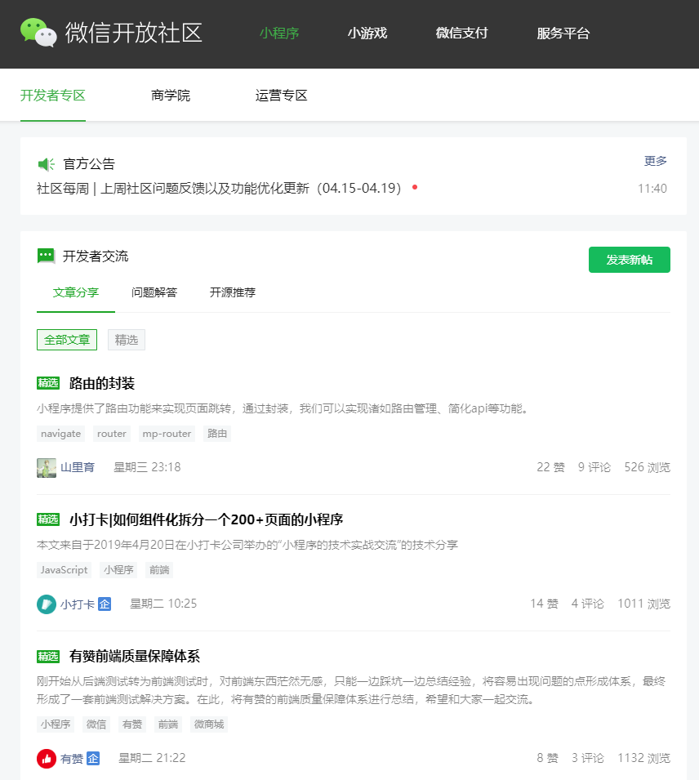
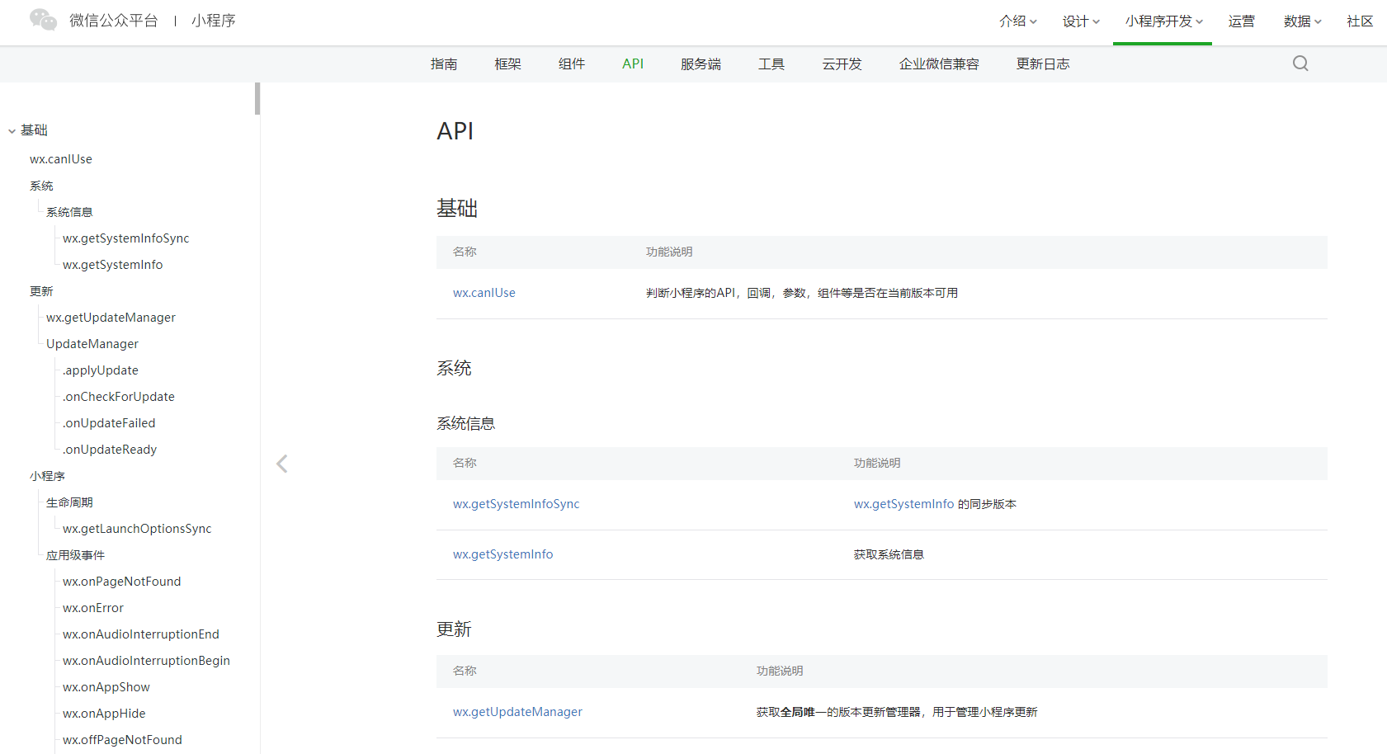
开发指南
https://developers.weixin.qq.com/miniprogram/dev/
https://developers.weixin.qq.com/

Slide 22
相关扩展
智能小程序
https://smartprogram.baidu.com/developer/index.html
支付宝小程序
https://open.alipay.com/channel/miniIndex.htm
讲讲PWA
https://segmentfault.com/a/1190000012353473?utm_source=tag-newest
快应用
https://www.quickapp.cn/
小米、OPPO等十大手机厂商联手的「快应用」，为什么注定会失败？
https://developers.weixin.qq.com/

Slide 23
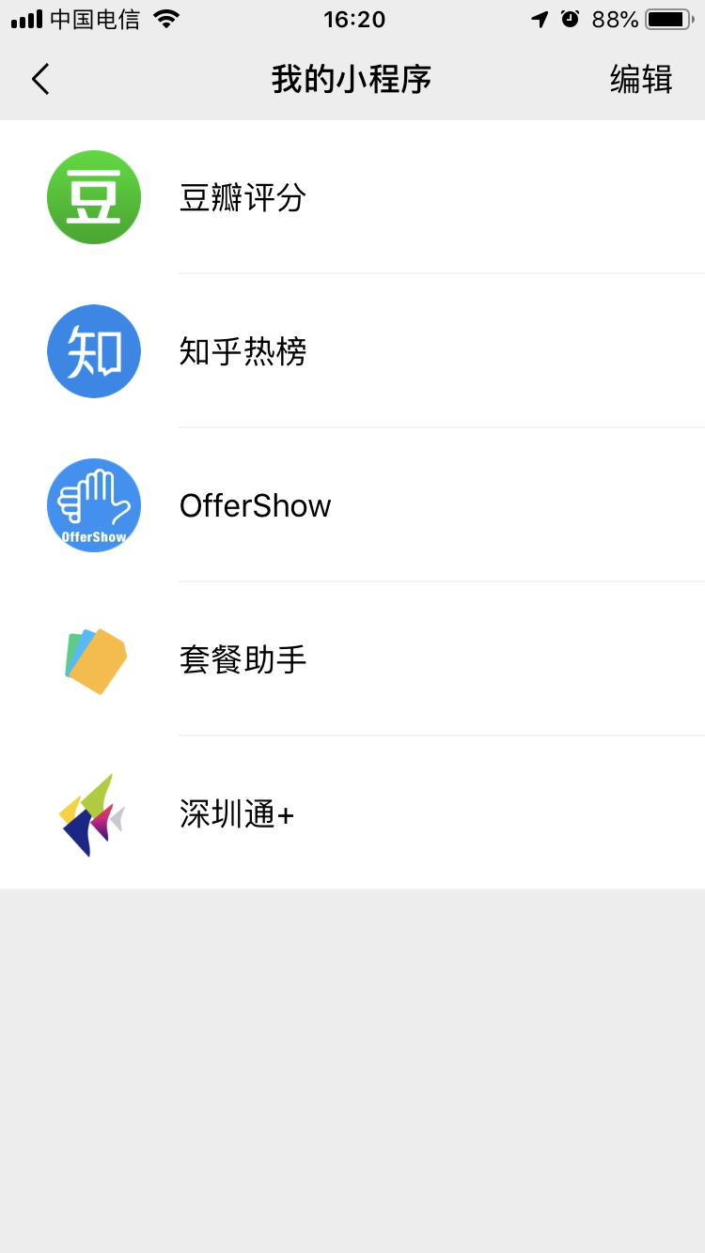
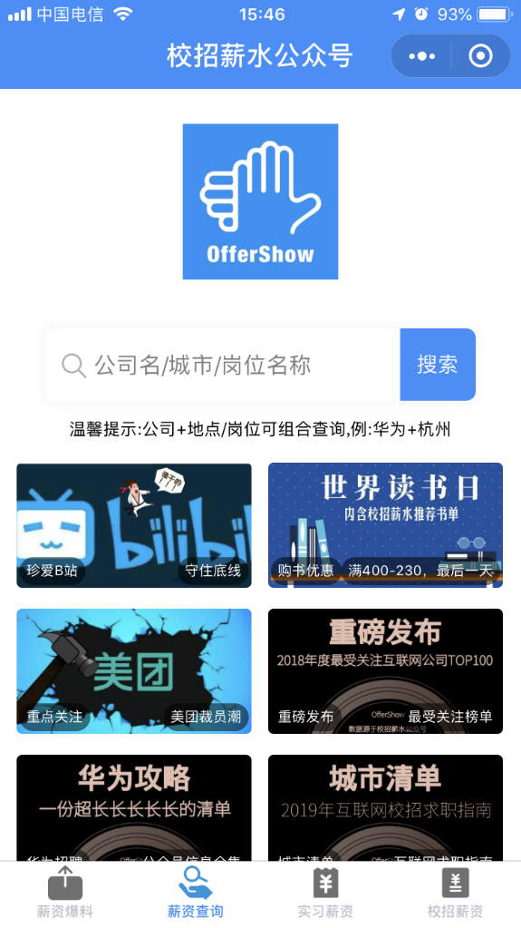
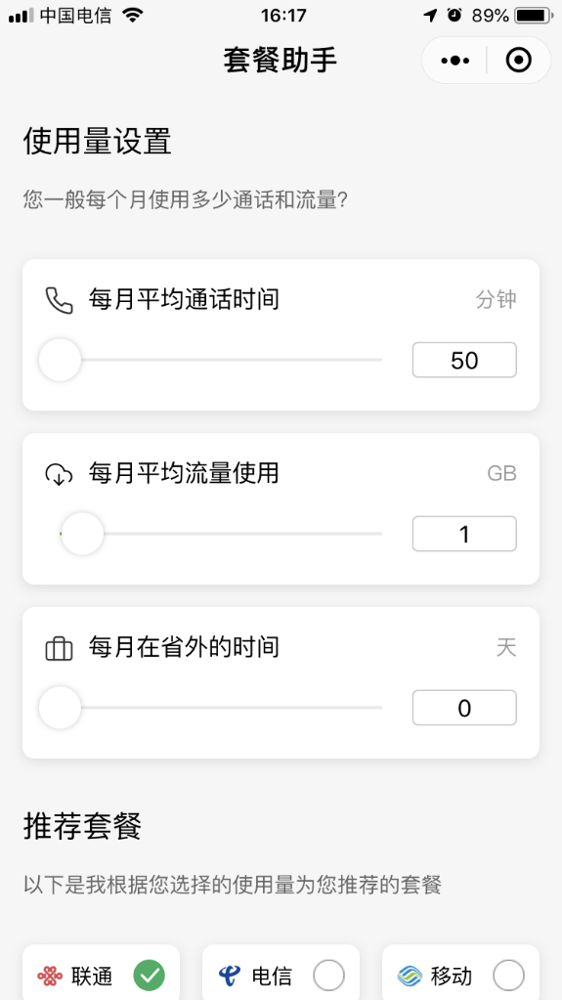
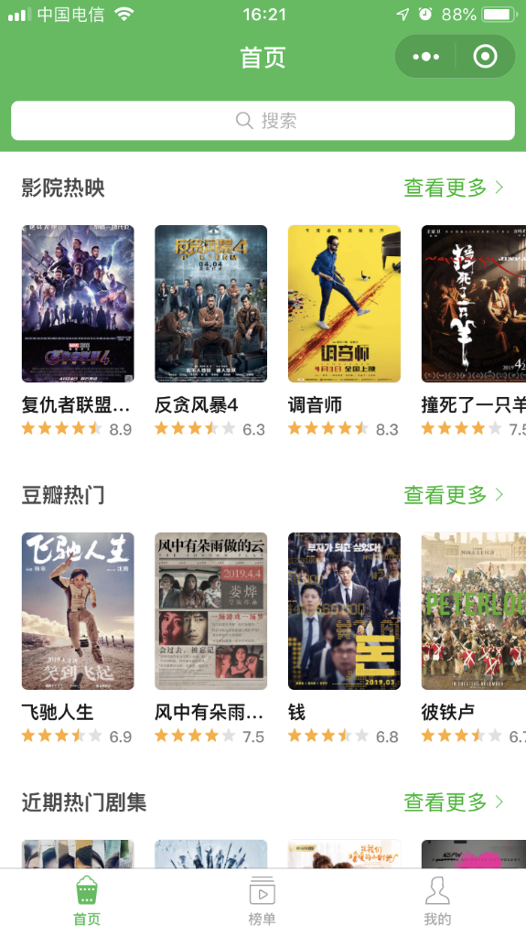
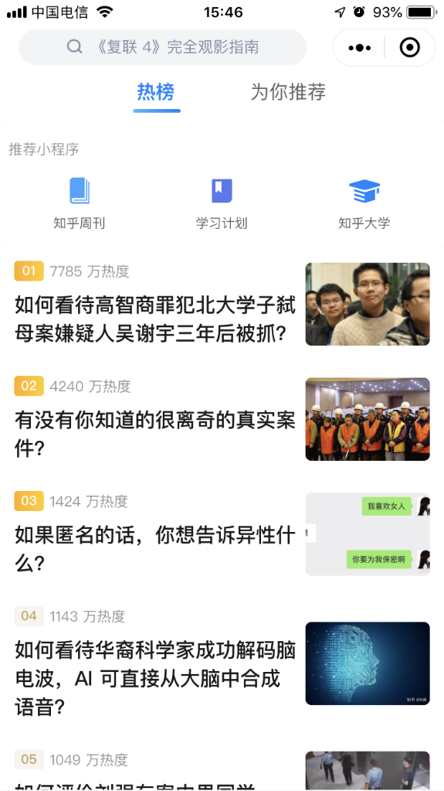
小程序推荐

Slide 24
THANKS
完
End

